Slide 1


Typing Speed Test
BADEA ANDREEA
ENACHE ALEXANDRA ANAMARIA
VRABIE MIHNEA

Slide 2


Typing Speed Test …
…un joc util pentru cei care doresc sa-si testeze abilitatea de a tasta rapid, dar si un mod bun de a exersa.

Slide 3

__init__():
initializarea variabilelor
scalarea ferestrei
setarea imaginilor de background

Slide 4

draw_text():
afisarea textului pe ecran
desenarea casutei de input
actualizarea modificarilor facute
draw_text_icon():
pozitionarea butoanelor

Slide 5


get_sentence():
deschiderea fisierului din care este preluata random propozitia
3 fisiere text :
clasificare in functie de dificultate

Slide 6
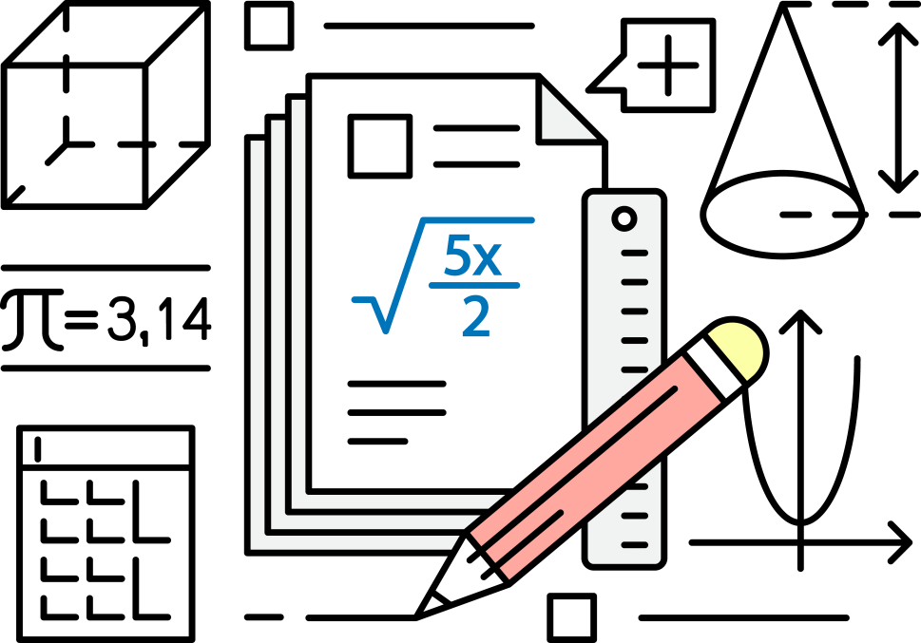


show_results():
calcularea vitezei si a acuratetei de tastare a jucatorului
afisarea resultatelor
Formule:
Acuracy $=\frac{caractere corecte ∗100}{nr. total caractere propozitie}$
WPM $=\frac{nr. total cuvinte}{5∗(timpul total in minute)}$

Slide 7

run():
metoda principala – asigura rularea programului
verificarea pozitiei cursorului
verificarea apasarii tastelor

Slide 8
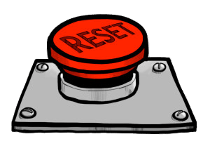
reset():
resetarea variabilelor
spelarea metodei de preluare a propozitiilor din fisier
spelarea metodei de afisare a textului in ecran

Slide 9

VA MULTUMIM PENTRU ATENTIE!

